Slide 1

『思考力』を
どのように育てるか

Slide 2
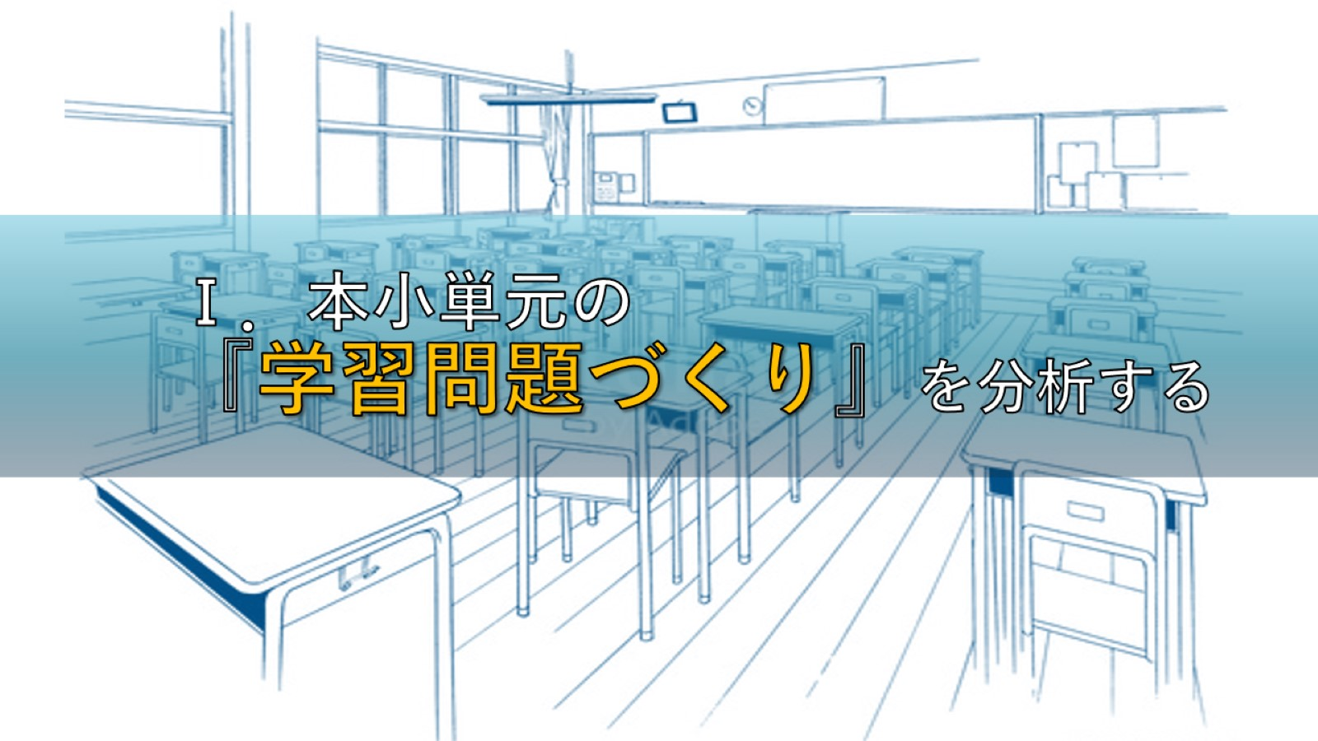
Ⅰ．本小単元の
『学習問題づくり』を分析する

Slide 3
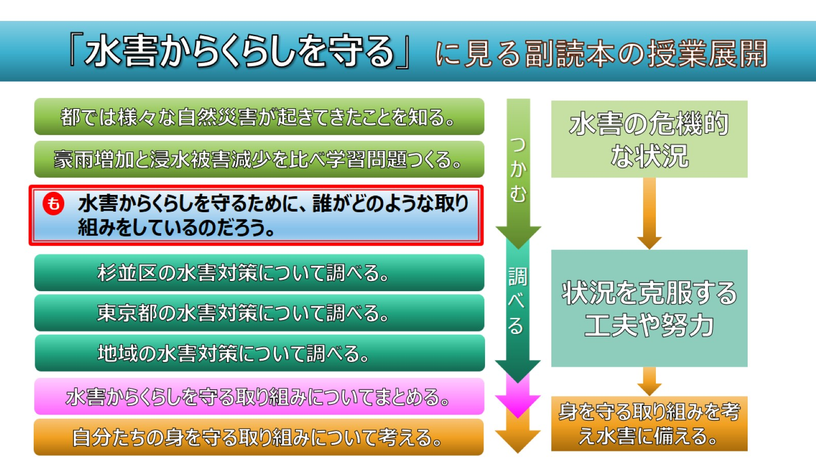
「水害からくらしを守る」に見る副読本の授業展開

Slide 4
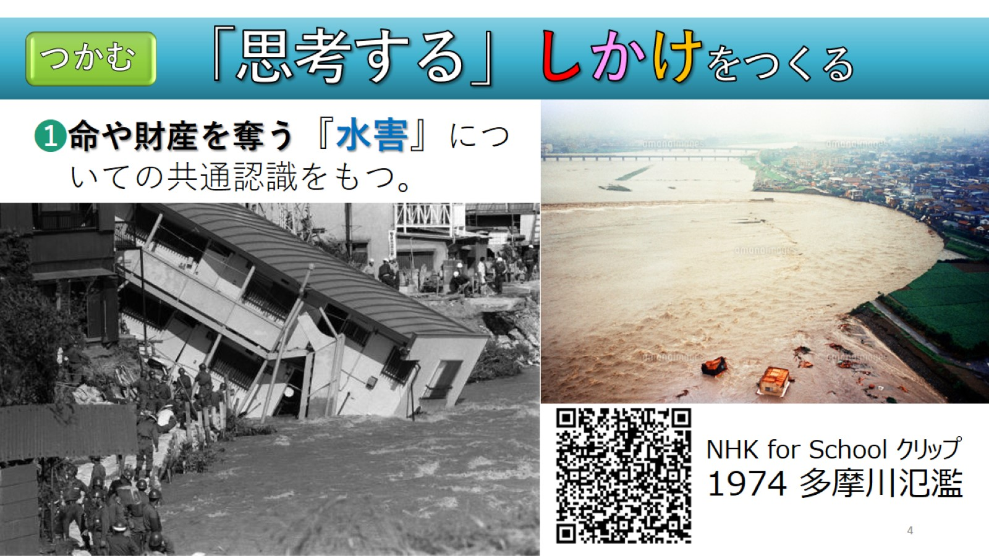
「思考する」しかけをつくる

Slide 5
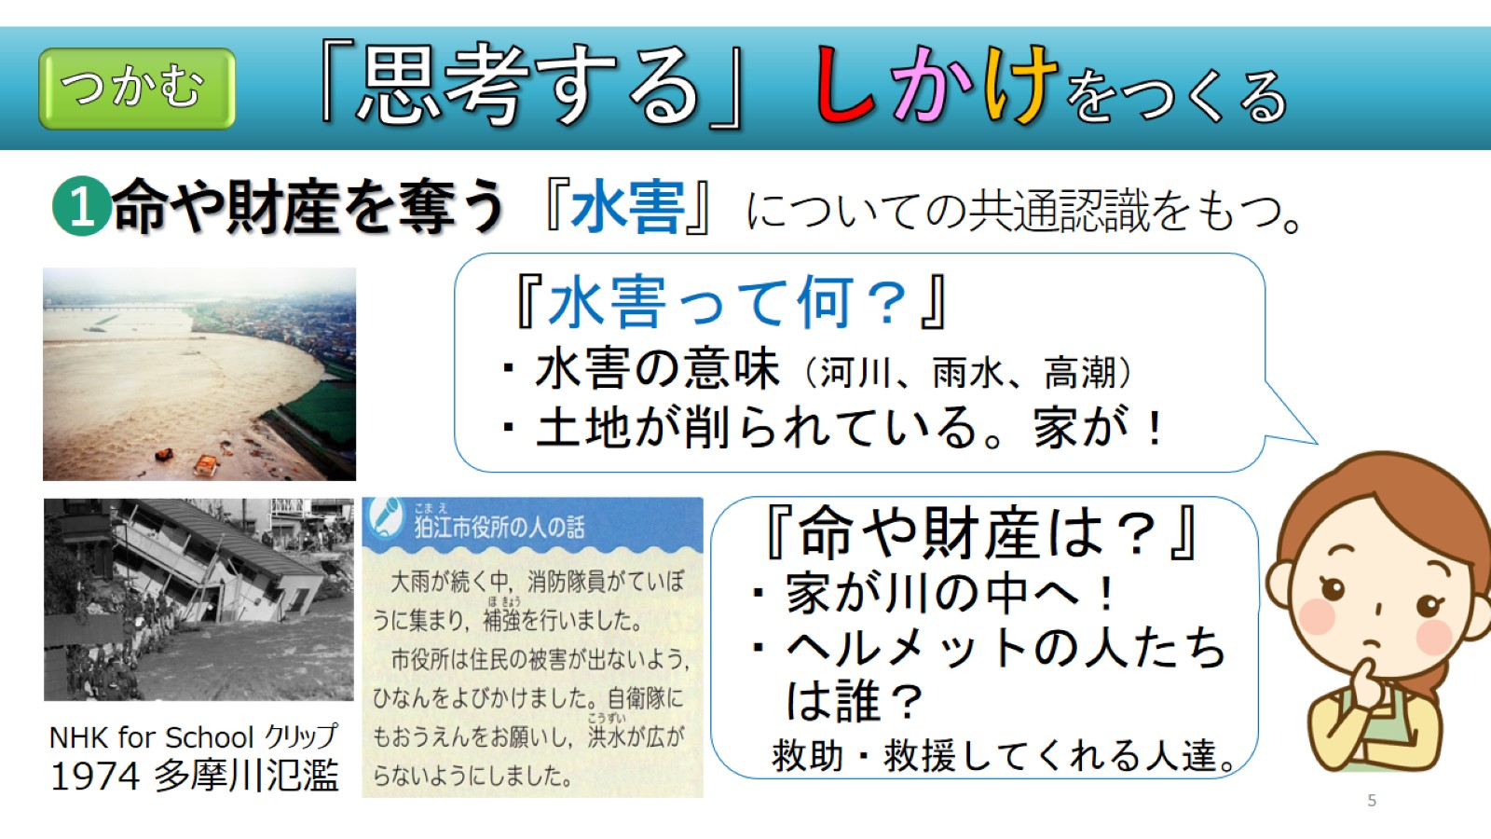
「思考する」しかけをつくる

Slide 6
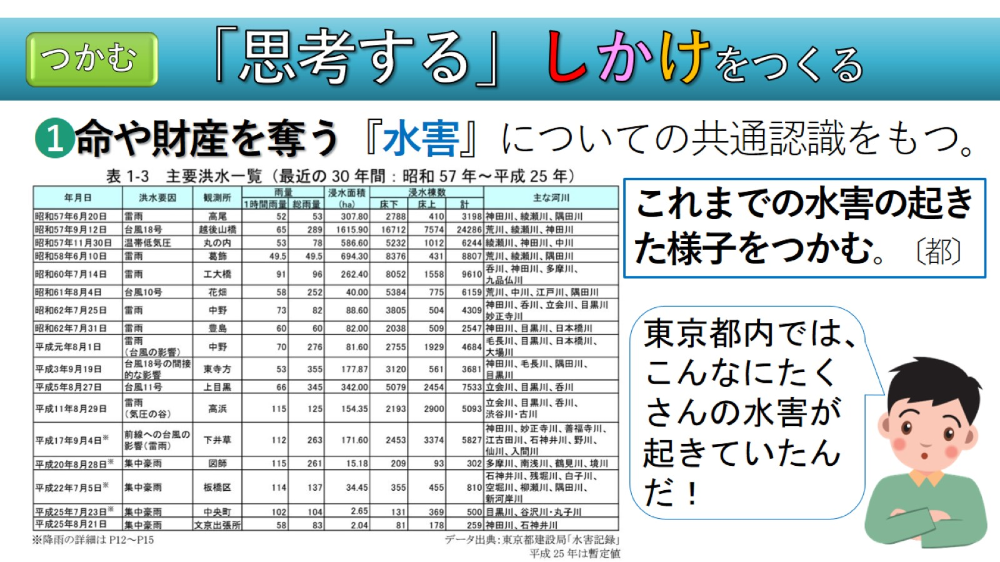
「思考する」しかけをつくる

Slide 7
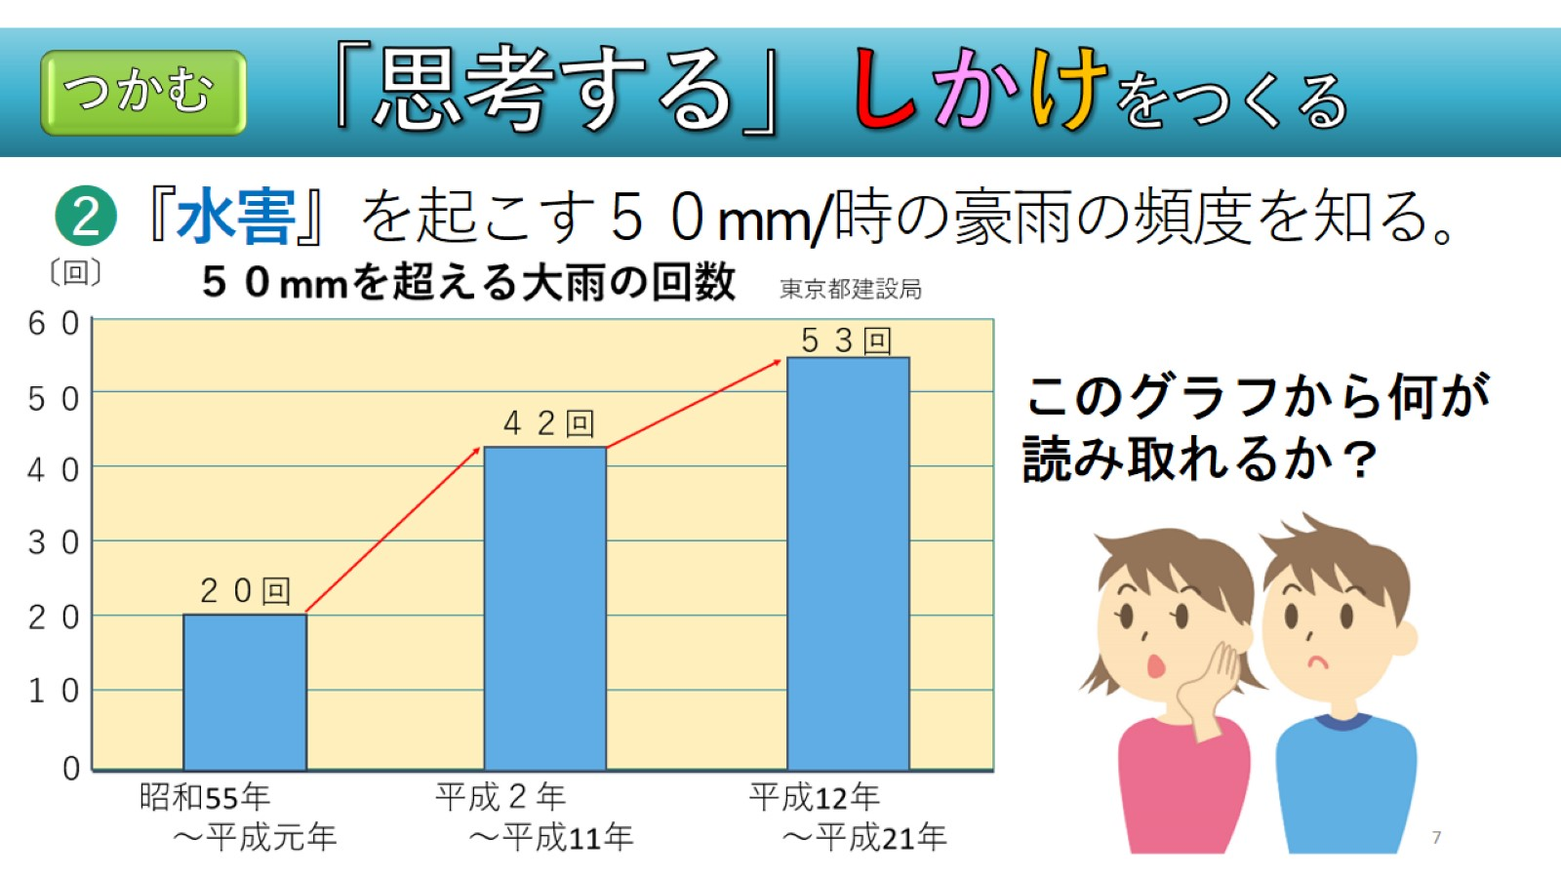
「思考する」しかけをつくる

Slide 8
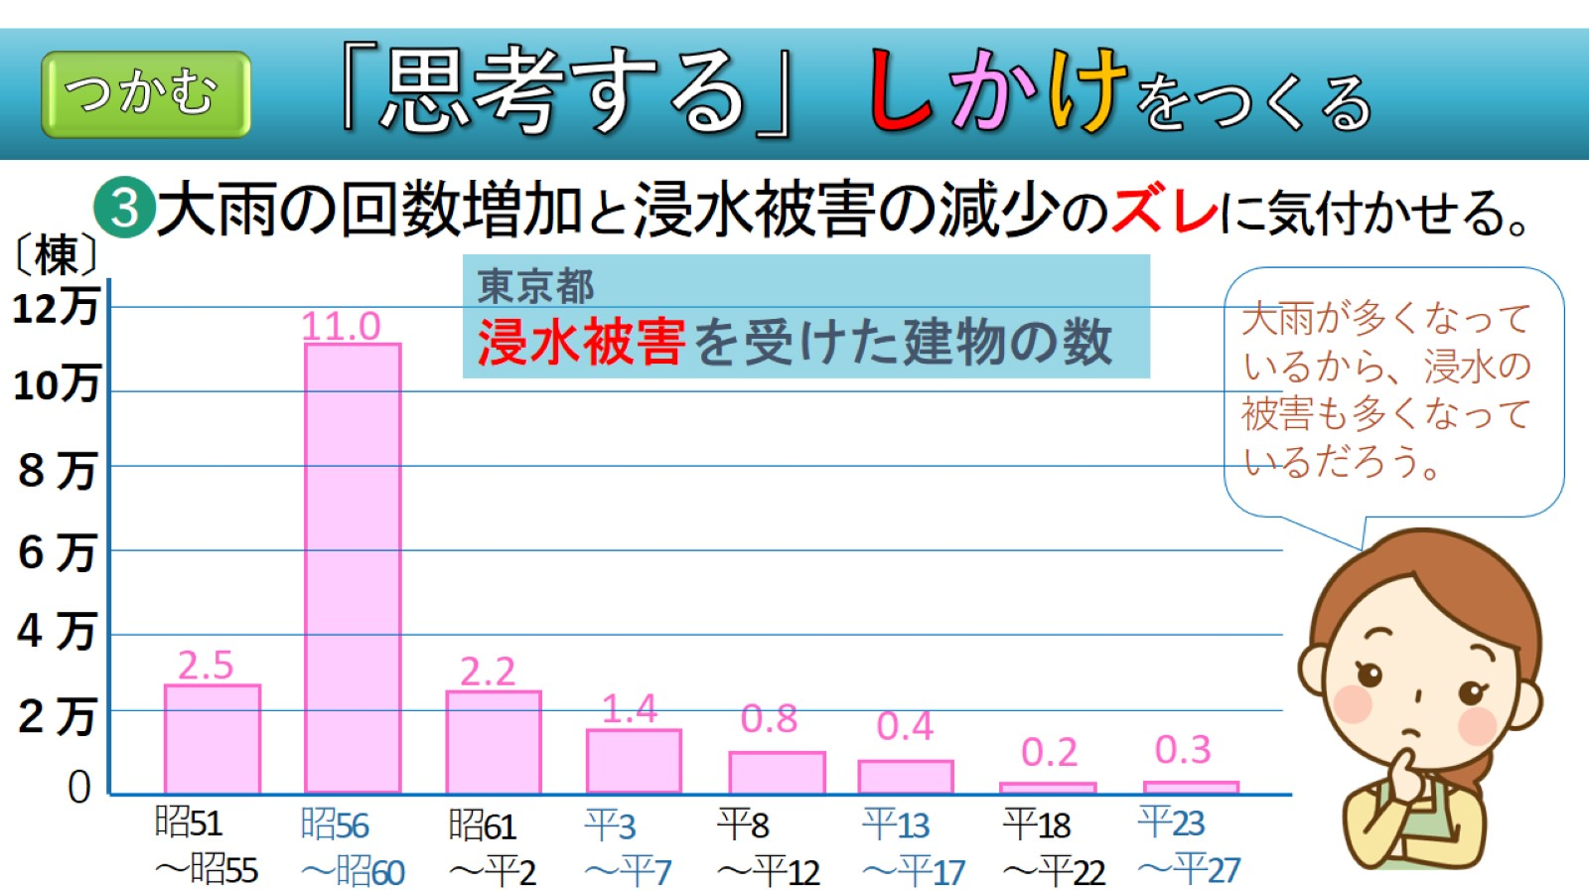
「思考する」しかけをつくる

Slide 9
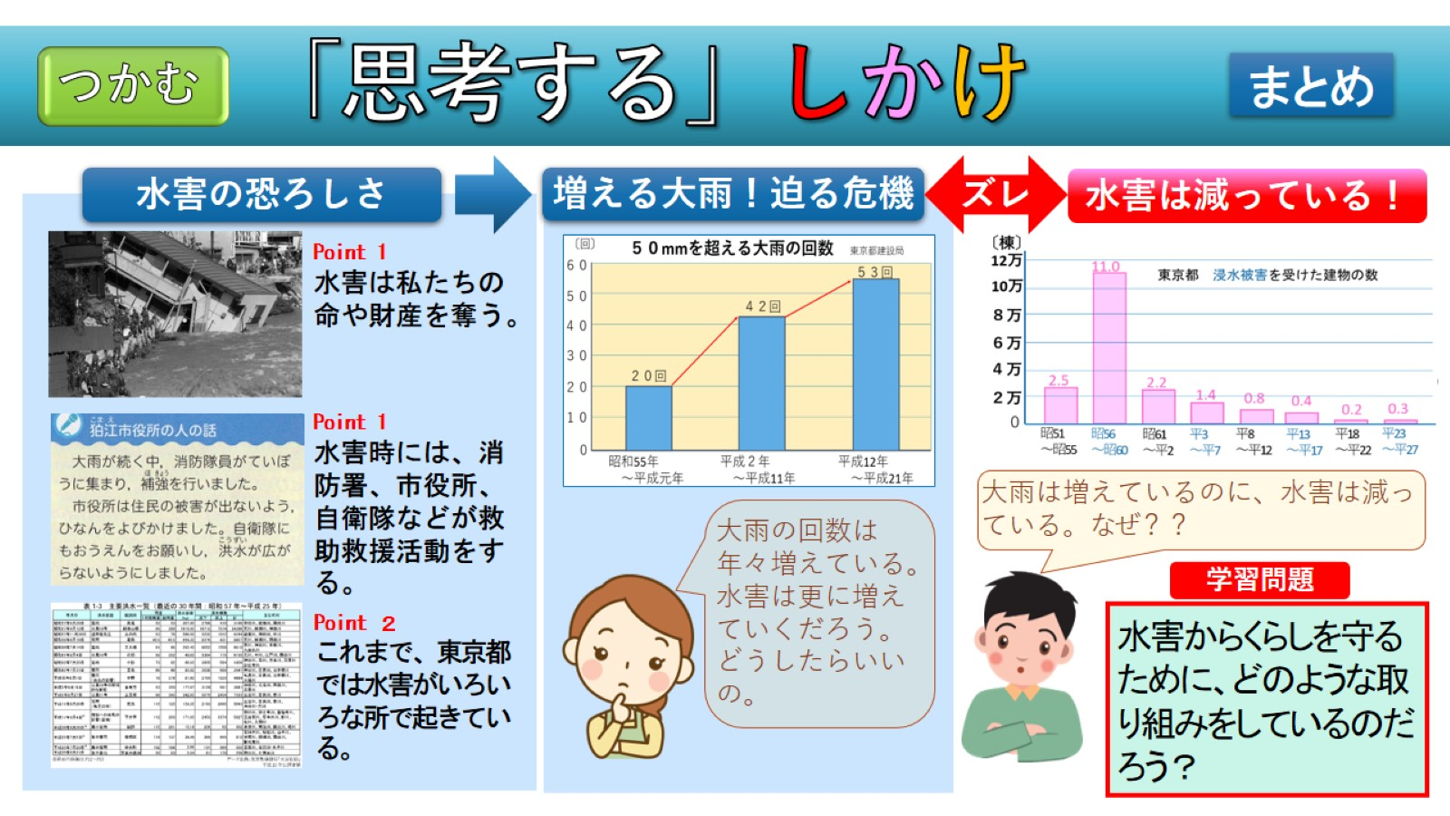
「思考する」しかけ

Slide 10
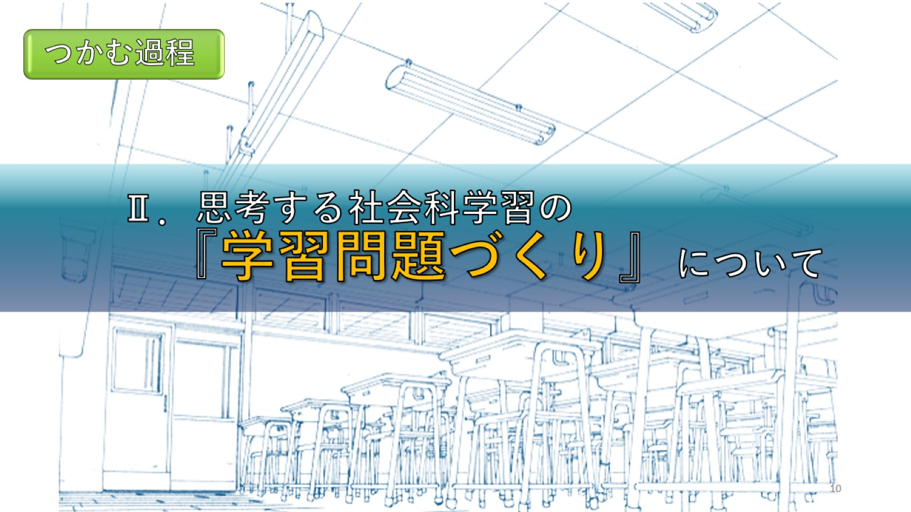
Ⅱ．思考する社会科学習の
『学習問題づくり』について

Slide 11
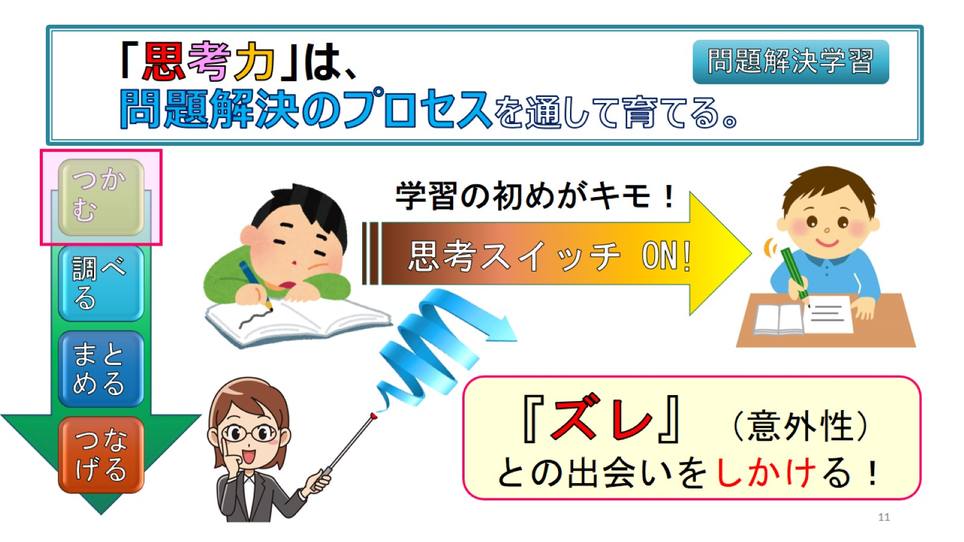

Slide 12
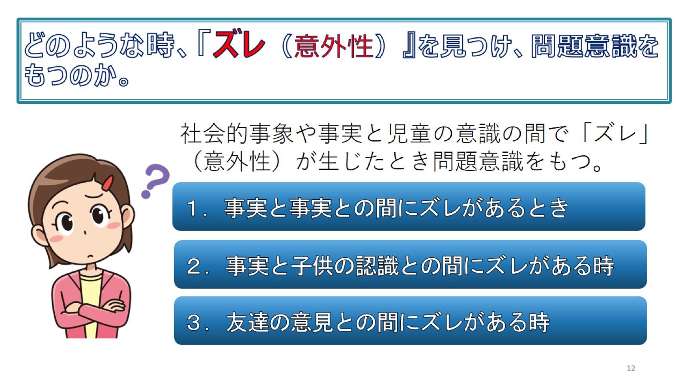

Slide 13
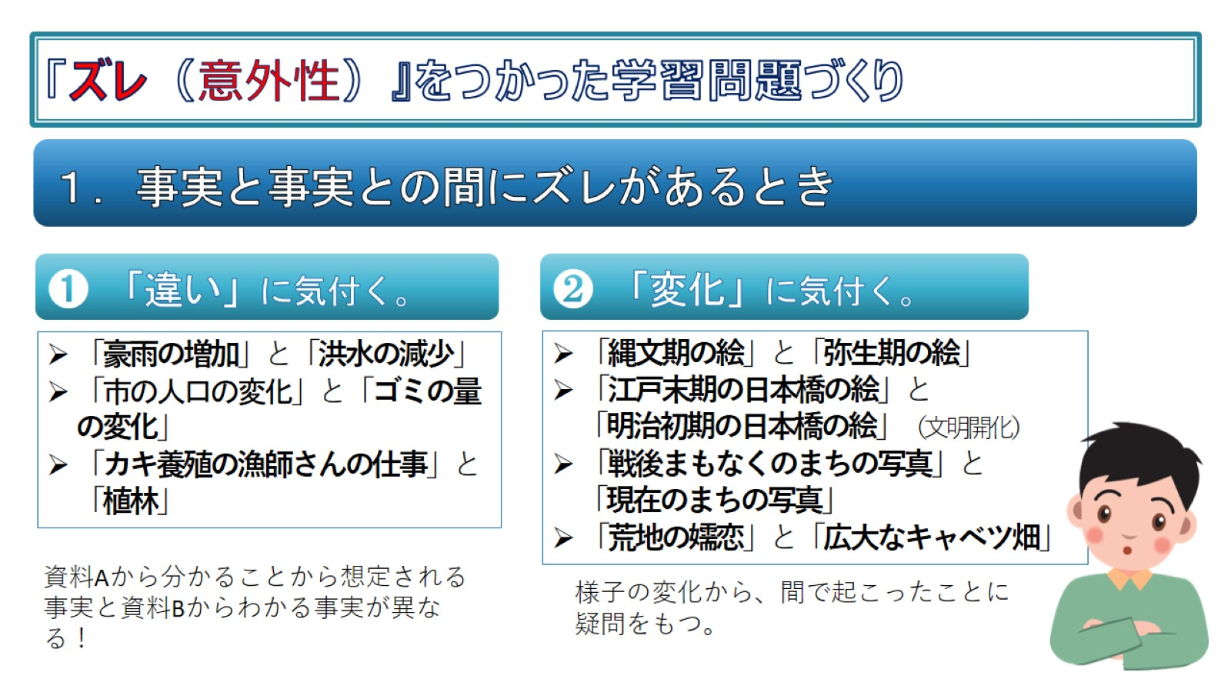

Slide 14
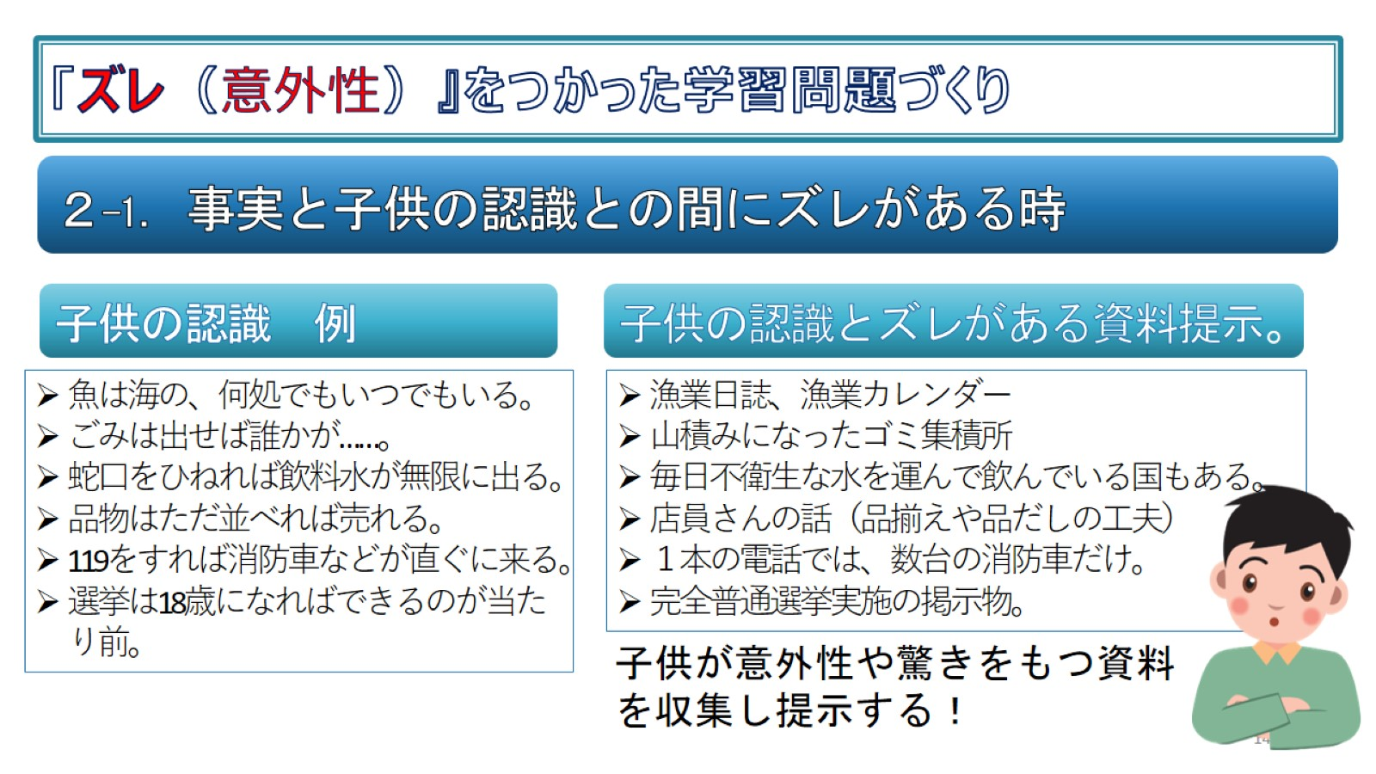

Slide 15
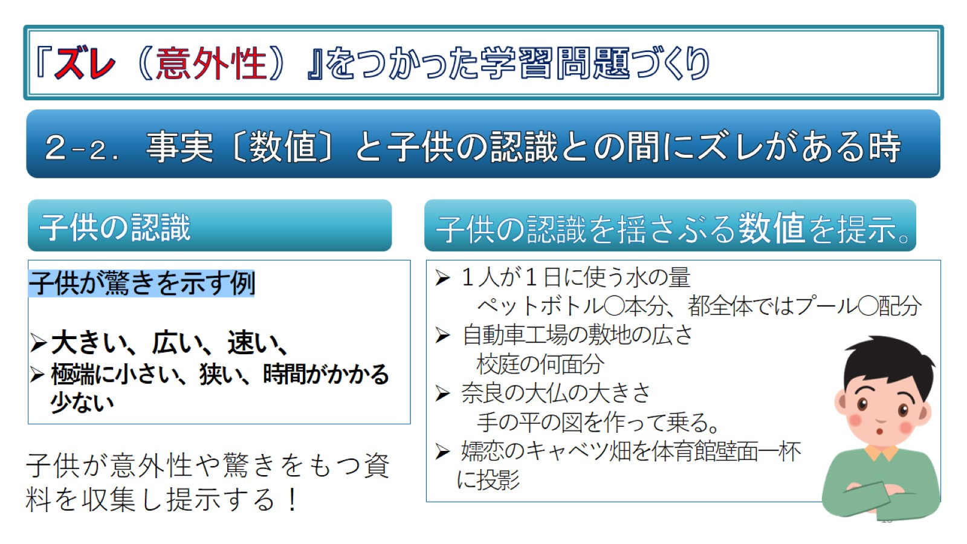

Slide 16
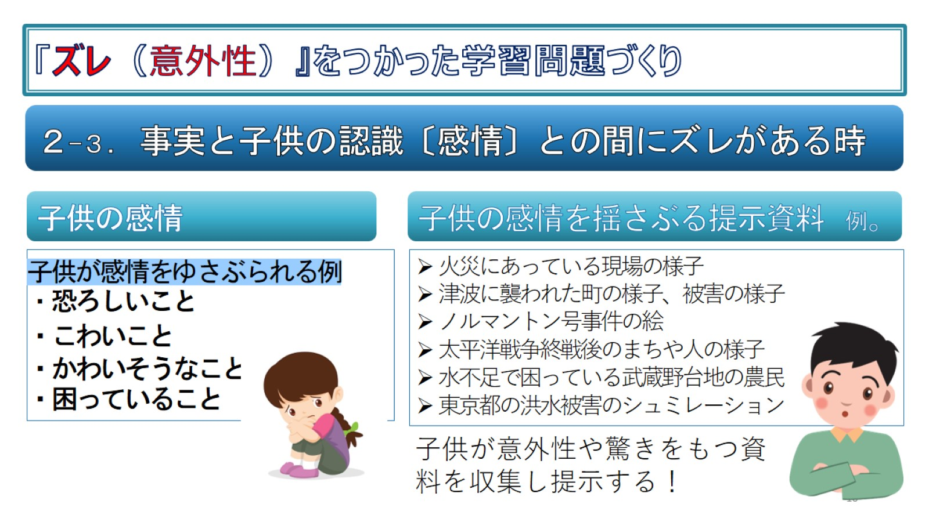

Slide 17
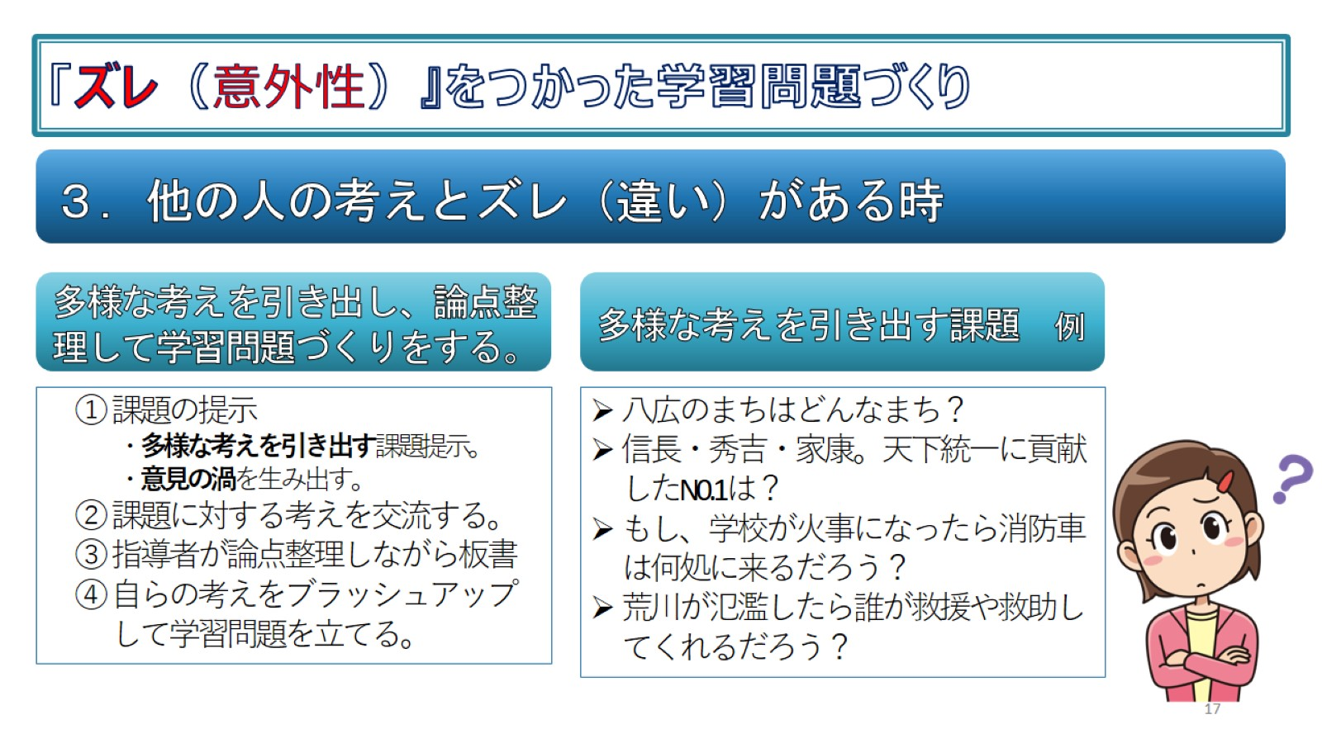

Slide 18
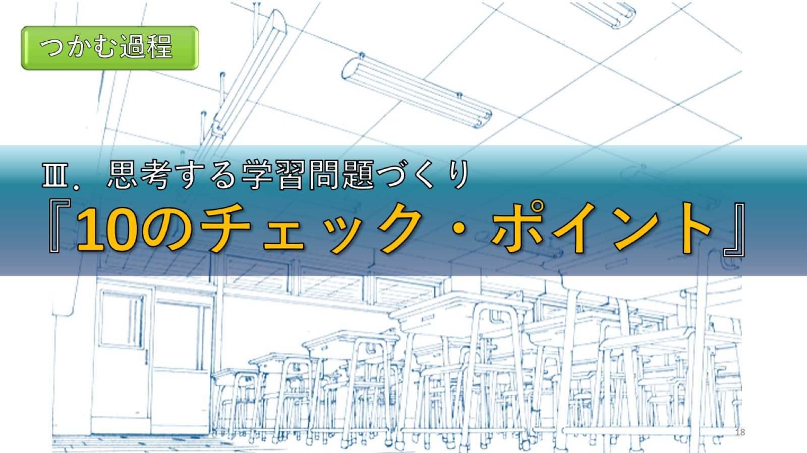
Ⅲ．思考する学習問題づくり
『10のチェック・ポイント』

Slide 19
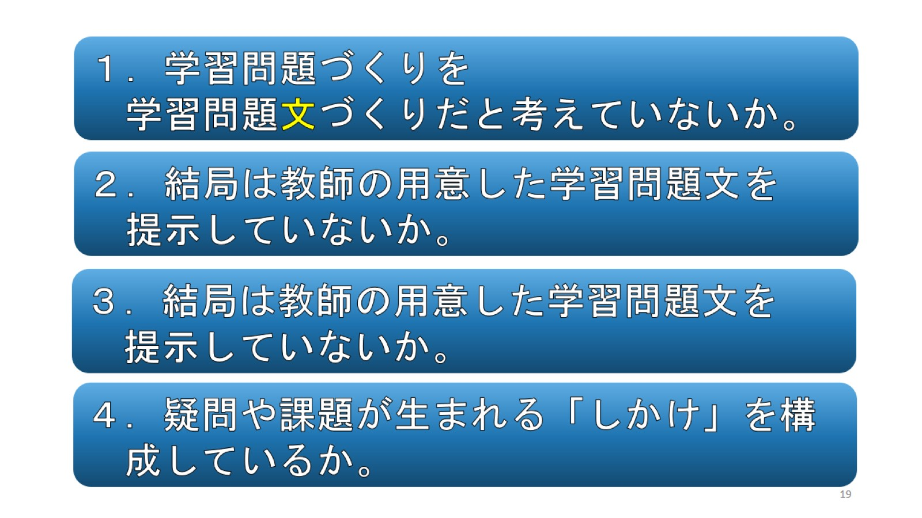

Slide 20
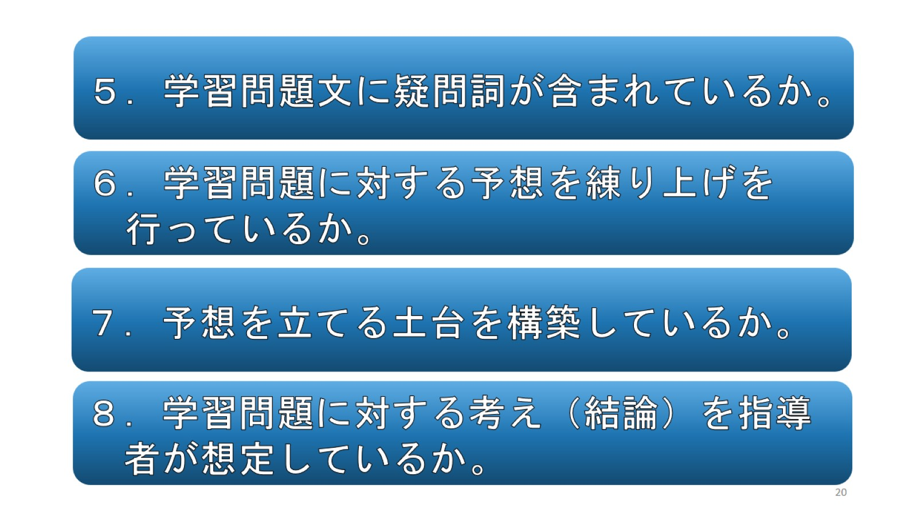

Slide 21
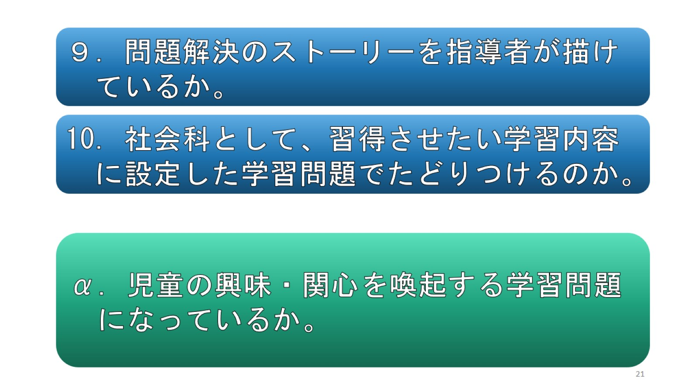

Slide 22
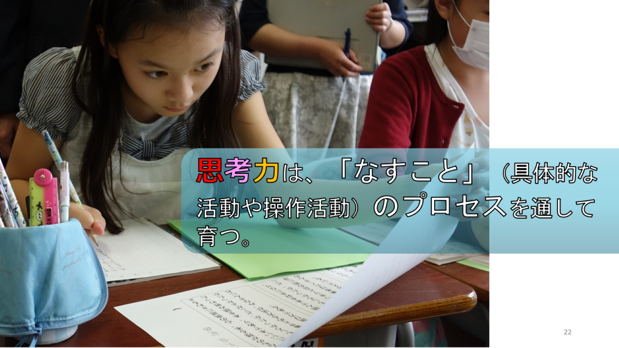

Slide 23
『思考力』を
どのように育てるか

Slide 24
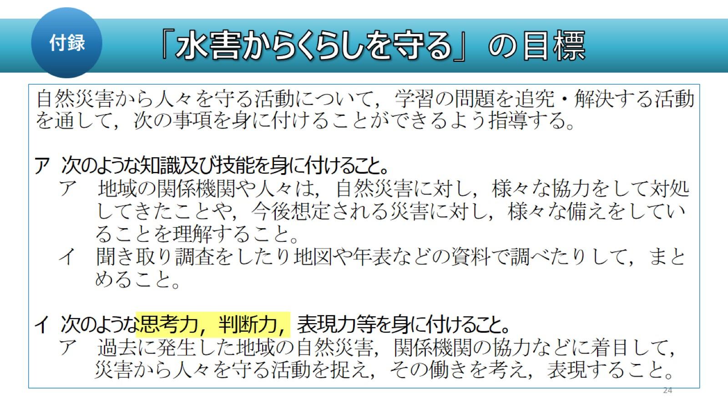
「水害からくらしを守る」の目標

Slide 25
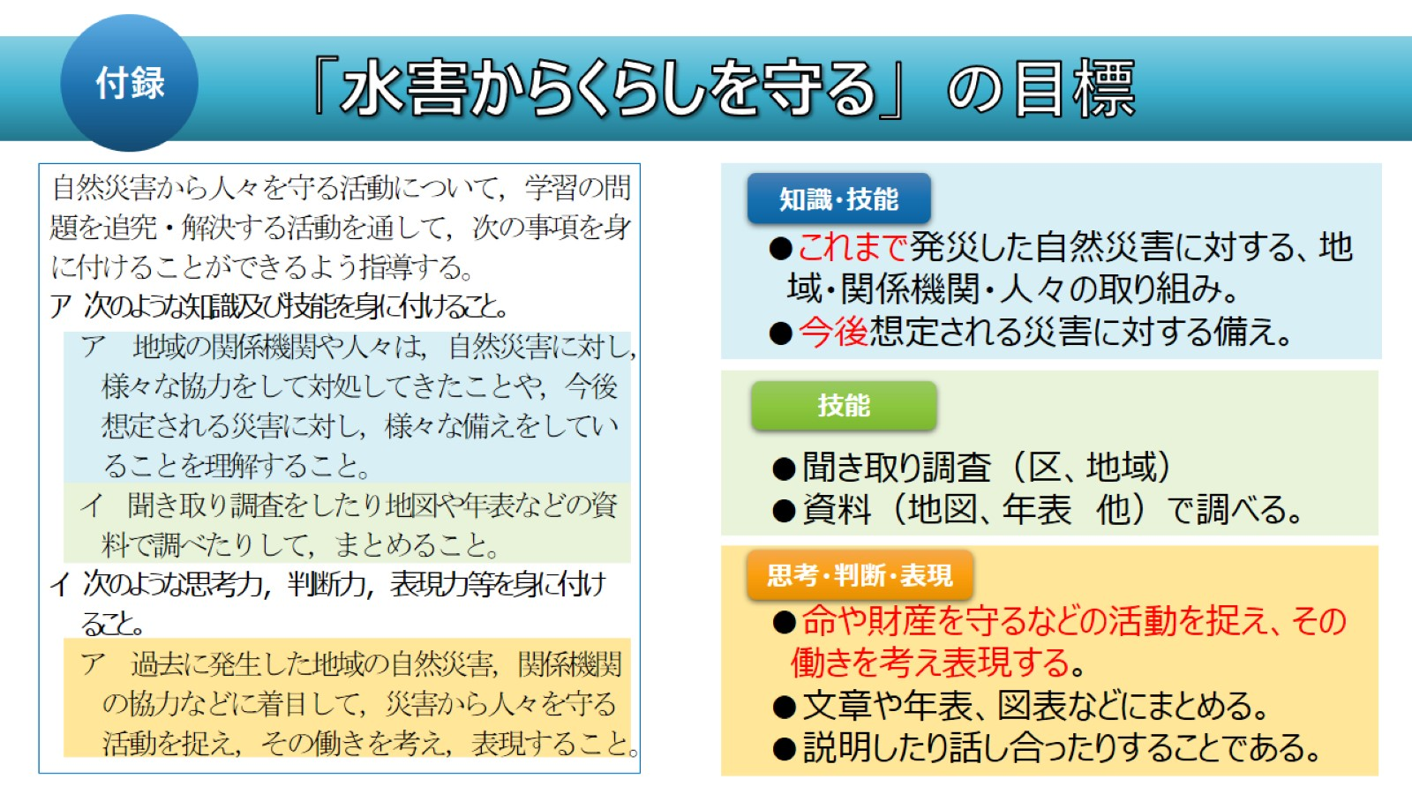
「水害からくらしを守る」の目標

